Slide 1
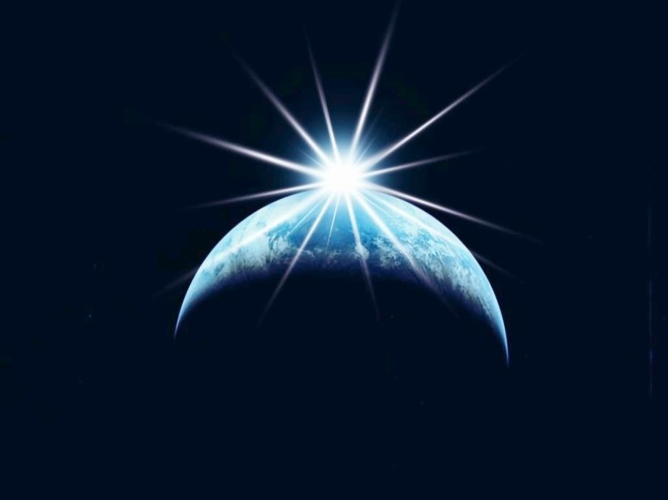
Estrutura da Terra

Slide 2
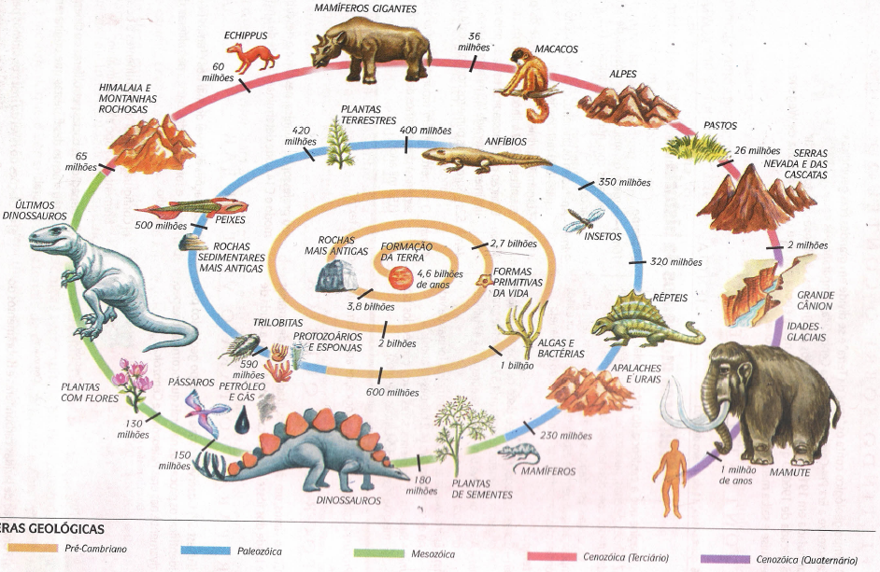

Slide 3
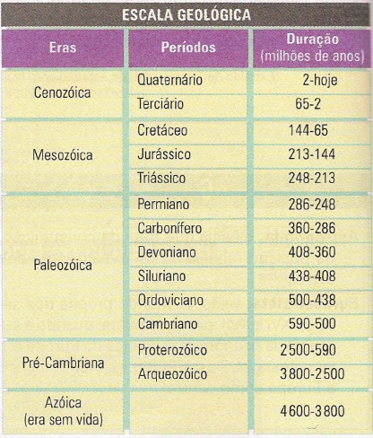
Eras geológicas
O tempo do nosso planeta é de aproximadamente 4,6 bilhões de anos. São divididos em Éons (eras) e sua divisão está relacionada a composição química e física do planeta.

Slide 4
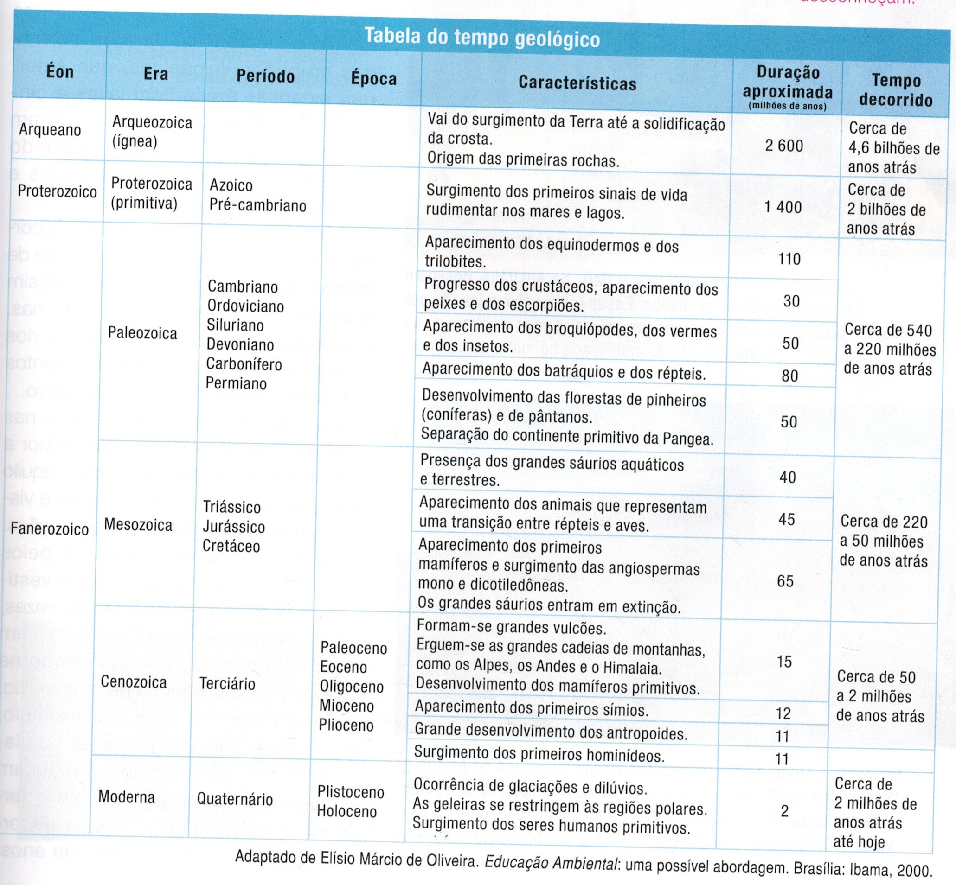

Slide 5
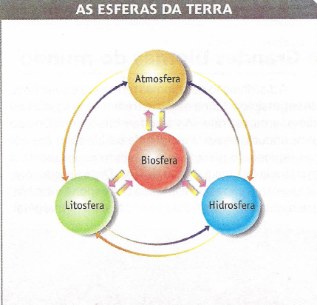
Geografia Física
Na geografia física estudaremos o planeta dividindo-o em 3 esferas de estudo.

Slide 6
Estrutura da Terra
A estrutura da terra possui 3 camadas :
Crosta – Aproximadamente 40km. Alumínio, Silício e Oxigênio.
Manto – De 30km a 2.900km. Ferro e Magnésio.
Núcleo. – De 2.900km a 6.370 km. Ferro e Níquel.
O raio da terra é de 6.370 km, a maior perfuração humana chegou a 22km.

Slide 7
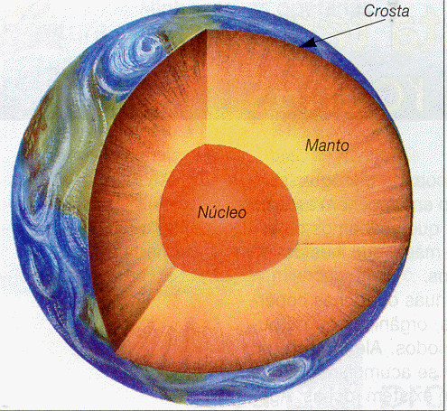
Camadas da Terra

Slide 8
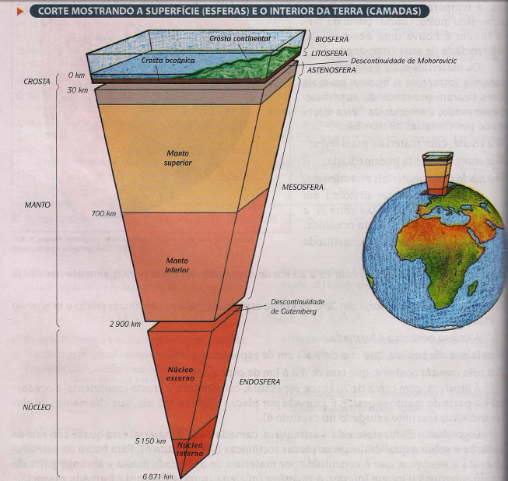

Slide 9
Pangea & Pantalassa
Muitas teorias modernas comprovam que o nosso planeta já foi constituído somente por um continente (pangea) e um oceano (pantalassa). E muitas dessas teorias demonstram que os continentes e mares não são estáticos.

Slide 10
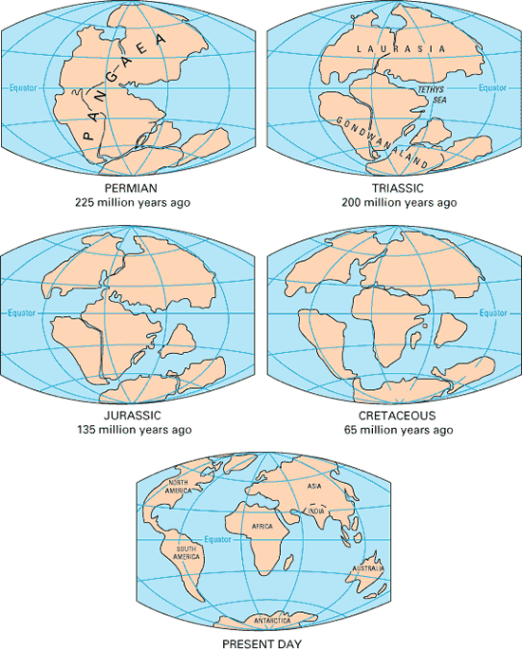
Pangea & Pantalassa

Slide 11
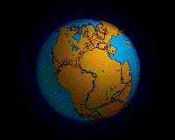
Pangea e sua divisão

Slide 12
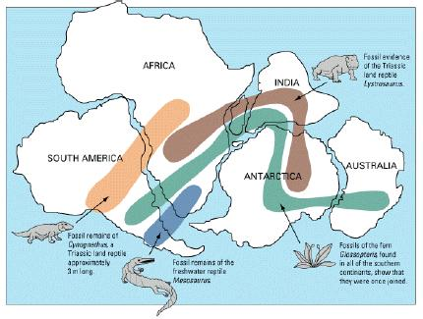
Evidências paleontológicas

Slide 13
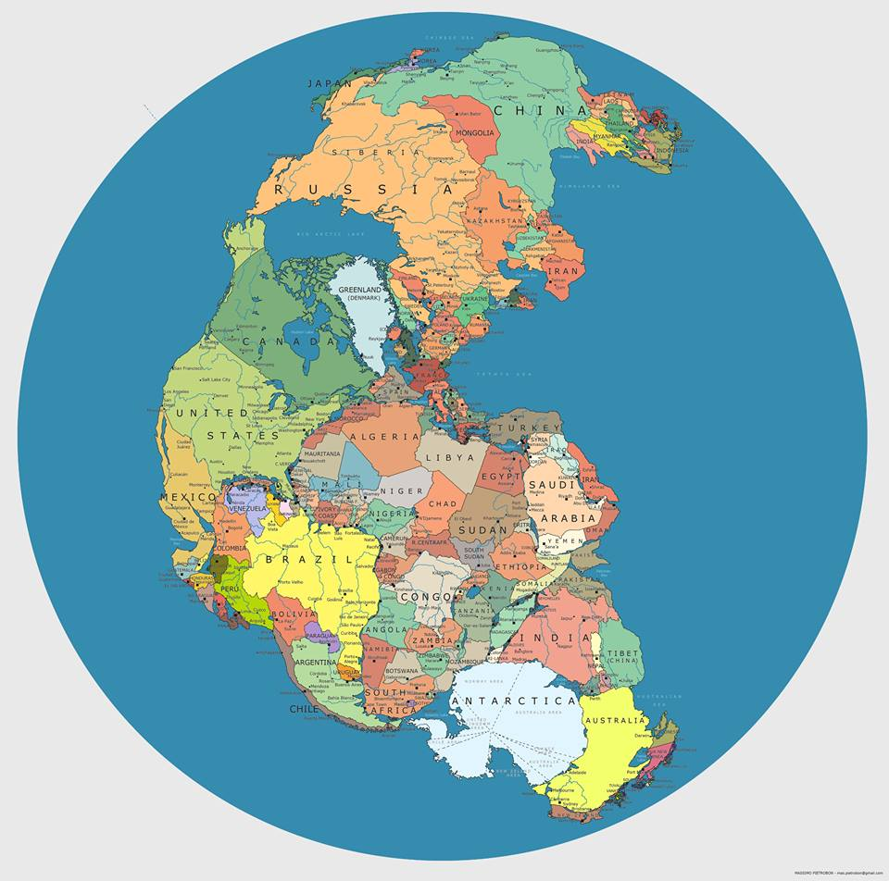

Slide 14
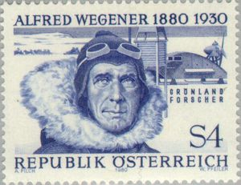
Teoria da deriva continental
“ Os continentes e mares não são estáticos e as forças que deslocam continentes são as mesmas que elevam cordilheiras”
Alfred Wegener. 1915.

Slide 15
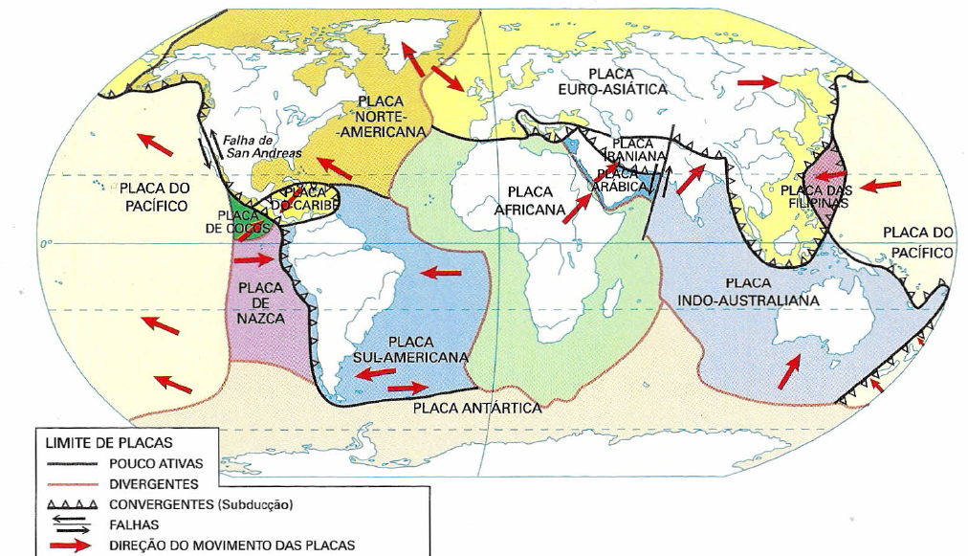
Teoria da Tectônica de placas
A crosta terrestre é composta por um mosaico de 7 placas – As Placas tectônicas.
Se encontram em constante movimento.
Teoria da “bola de futebol”.

Slide 16
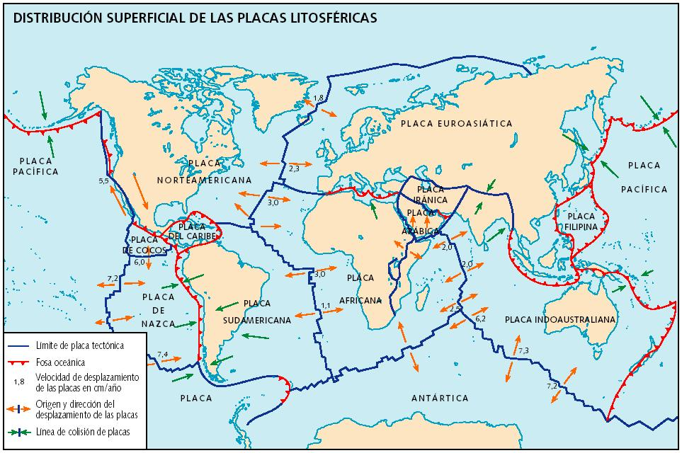
Placas tectônicas

Slide 17
Placas tectônicas
Esse movimento é feito pelas correntes de convecção do magma do interior do planeta.
As interações entre placas podem criar ou destruir relevos e orogenias.
As bordas de placas são os lugares com maior registro de terremotos.

Slide 18
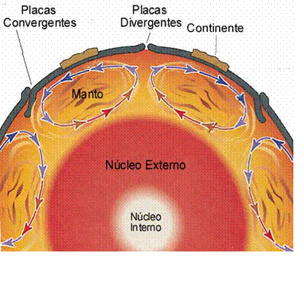
Correntes de convecção de magma

Slide 19
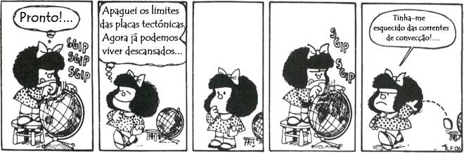
Corrente de convecção de magma

Slide 20
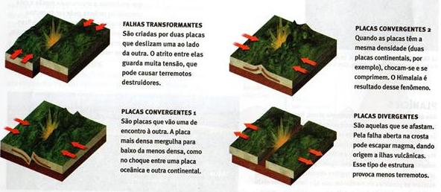
Tipos de limites de placas

Slide 21
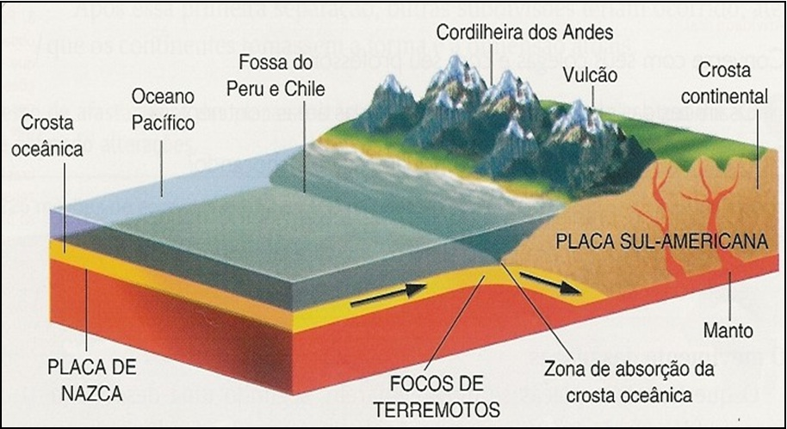
Placas Convergentes e Movimento de Subducção (densidades diferentes)

Slide 22
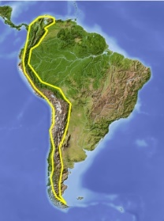
Cordilheira dos Andes

Slide 23
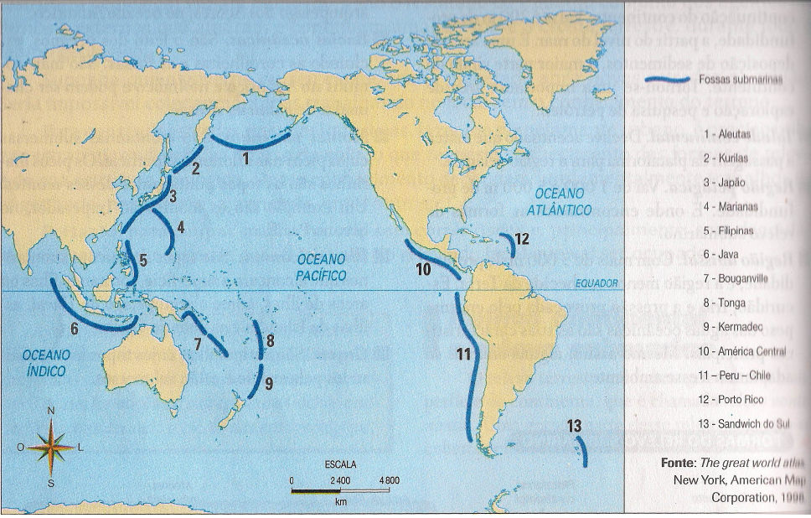
Fossas submarinas

Slide 24

Placas Convergentes (de mesma densidade)

Slide 25
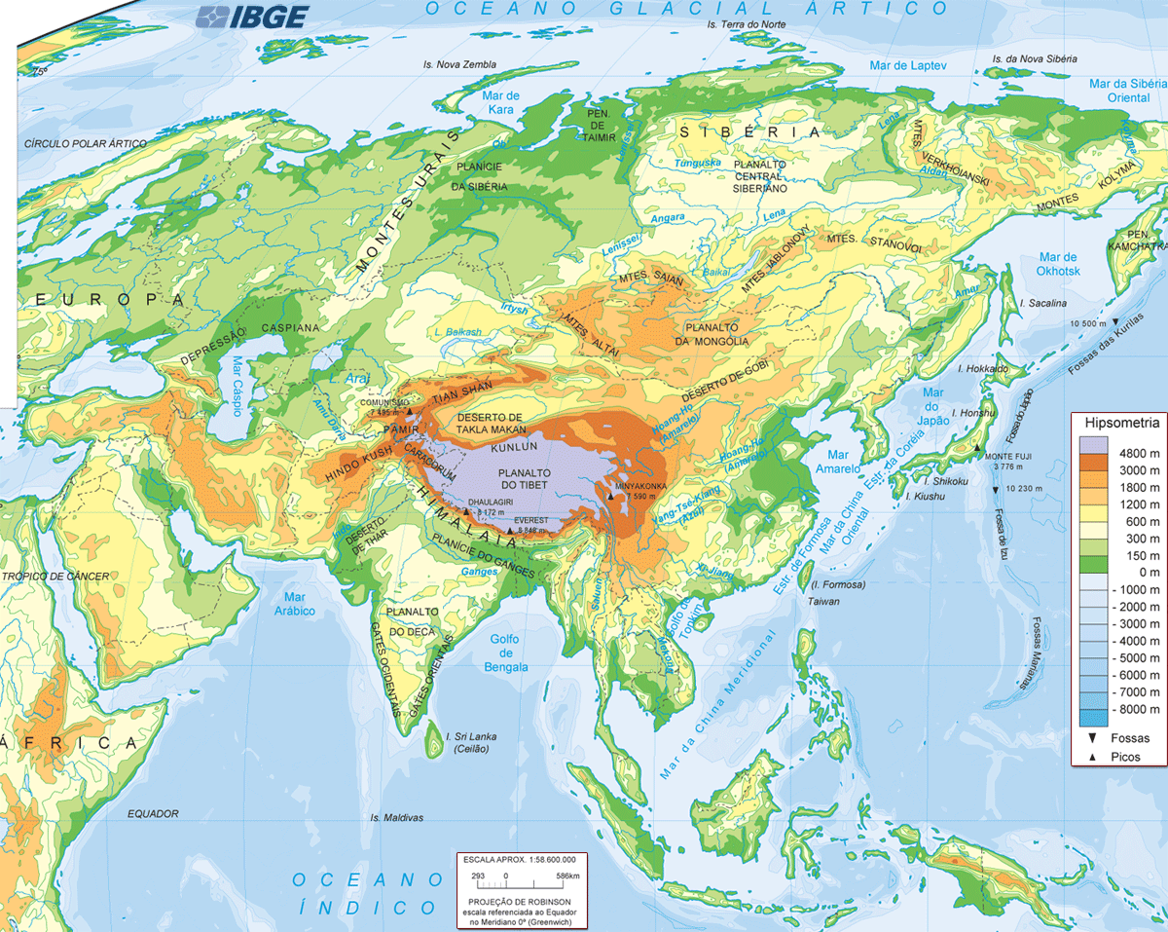
Himalaia

Slide 26
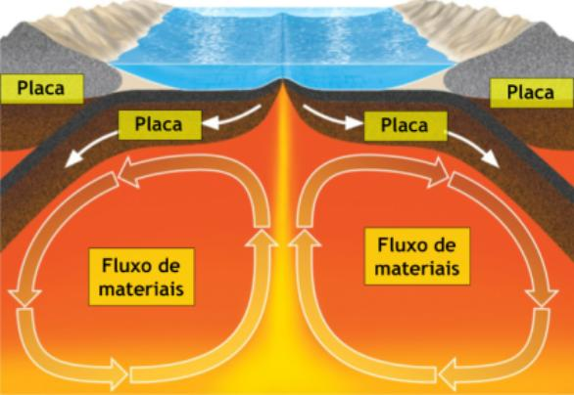
Placas Divergentes

Slide 27
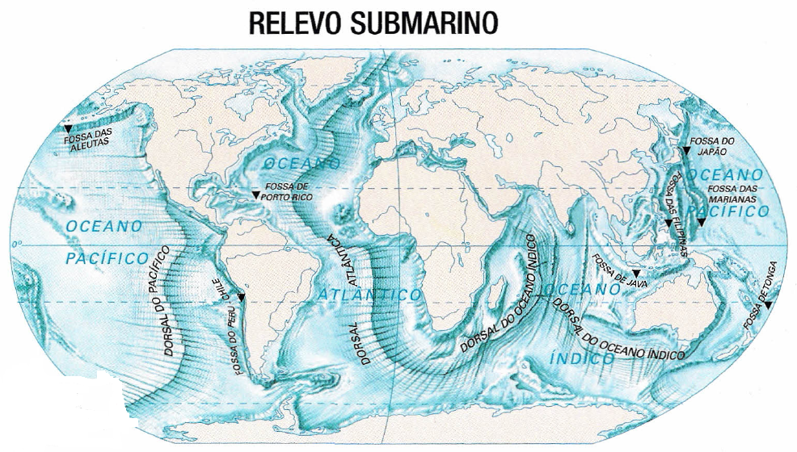

Slide 28
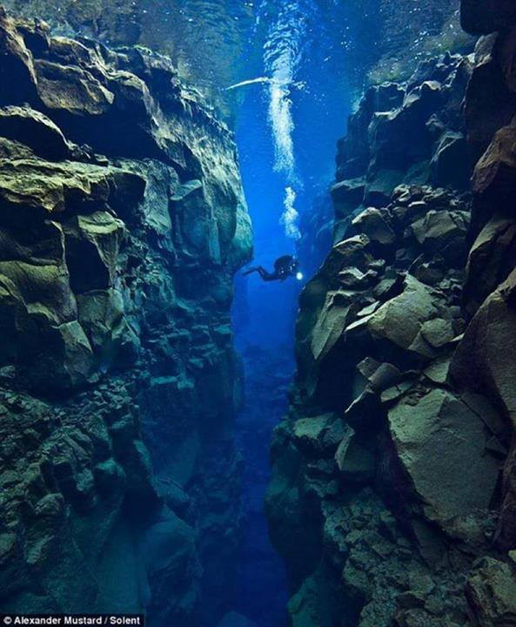
Dorsal Meso-Atlântica

Slide 29
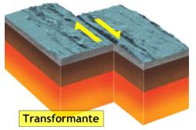
Falhas Transformantes

Slide 30
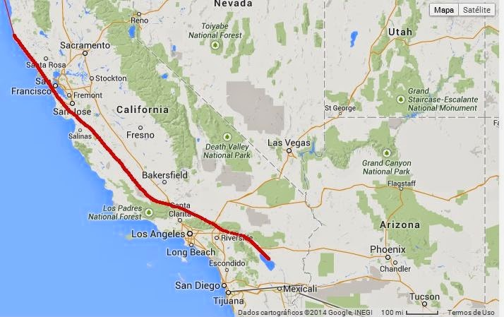
Falha de San Andreas

Slide 31
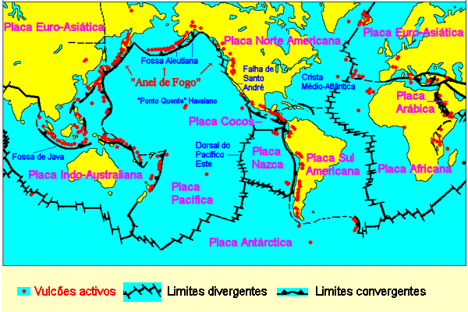
Círculo de fogo do pacifico

Slide 32
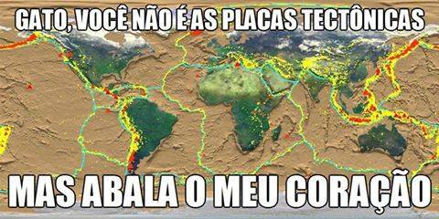

Slide 33
Questão dissertativa
Identifique ao menos três grandes formações existentes na superfície terrestre, causadas pelo movimento das placas tectônicas. Após isso, localize-as geograficamente, identifique as placas e os processos envolvidos.

